Slide 1
Опыт Белгородских колледжей по организации дуального обучения
ГБПОУ ИО ПКЖИ
Кузнецова Галина Викторовна

Slide 2
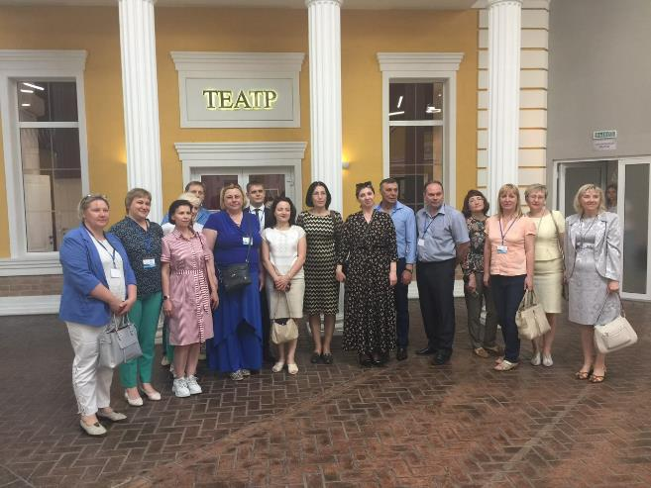
С 28.05 по 31.05 Делегация из Иркутской области в составе 6 человек приняла участие
в научно-практической конференции «Бережливое управление в ПОО: проблемы и
перспективы», а также для нас была составлена индивидуальная программа посещения
профессиональных образовательных учреждений Белгородской области, где они поделились опытом
по решению задач в повышении востребованности системы рабочих кадров – приближение ПО
к запросам регионального рынка труда и бизнес-структур к сотрудничеству и поддержке образования.

Slide 3
Основными направлениями развития региональной системы подготовки рабочих кадров в Белгородской области являются:
1. Совместное управление государственной системой СПО.
2. Формирование государственного задания на подготовку кадров на основе «прямого» заказа.
3. Организация дуального обучения учащихся и студентов на производстве.
4. Независимая оценка качества профессионального образования специалистами предприятий.
5. Гарантированное трудоустройство и закрепление выпускников на предприятиях.
6. Переход от системы профориентации школьников к системе непрерывной поддержки профессионального выбора на протяжении всей жизни.
7. Повышение престижа рабочих профессий, востребованных в экономике региона.

Slide 4
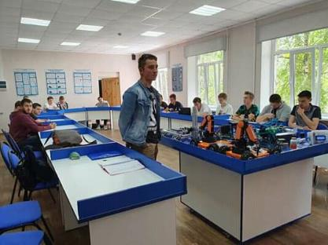
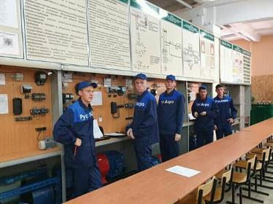
Опыт Белгородской области по внедрению региональных моделей управления
ресурсами системы подготовки рабочих кадров на основе
частно-государственного партнерства признан эффективным и рекомендован
для внедрения в других регионах Российской Федерации.

Slide 5
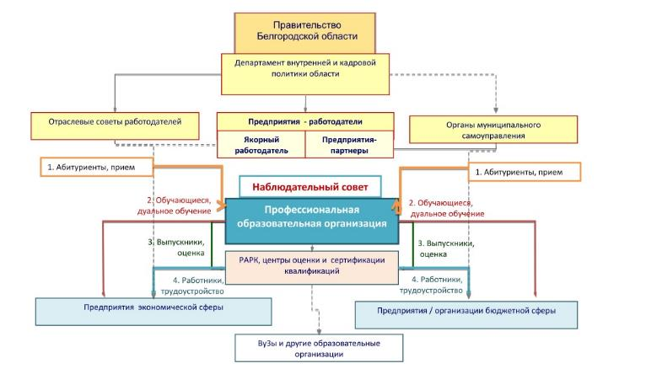
Модель частно-государственного партнерства в сфере подготовки кадров Белгородской области.

Slide 6
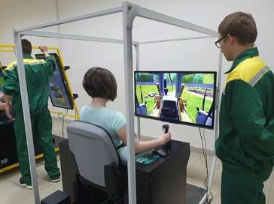
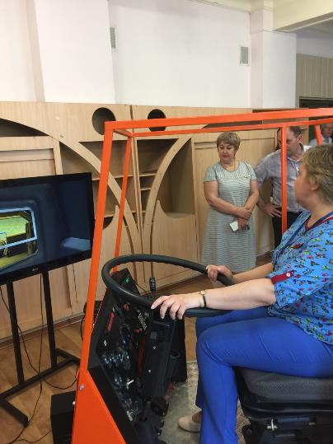
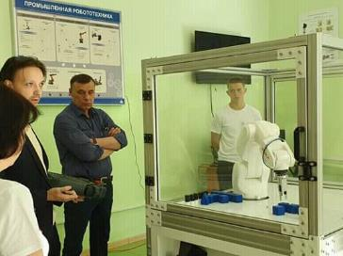
Согласно заявкам якорных работодателей ежегодно обновляется
перечень образовательных программ, реализуемых в ПОО области.

Slide 7
Наставничество на производстве
С целью подготовки конкурентоспособного специалиста подбираются наставники, являющиеся работниками предприятия/организации, из числа наиболее квалифицированных специалистов (рабочих), обладающих высокими профессиональными и нравственными качествами, практическими знаниями и опытом, имеющих безупречную репутацию.
Анализ зарубежного и российского опыта показывает, что одной из приоритетных задач деятельности наставника является адаптация обучающихся к производственной деятельности, корпоративной культуре и последующему профессиональному развитию, закреплению в профессиональной деятельности, на рабочем месте.

Slide 8
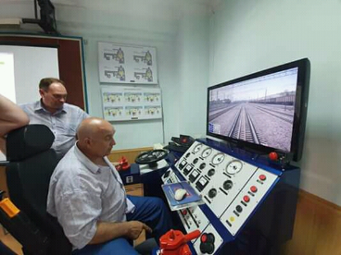
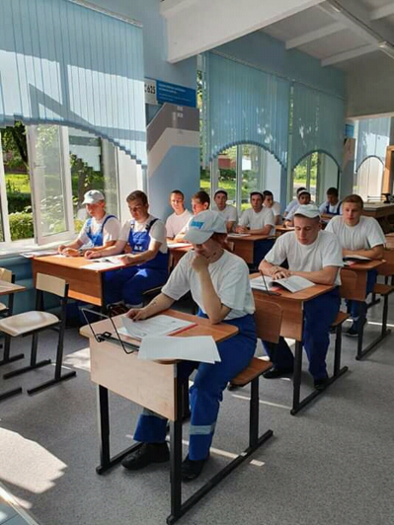
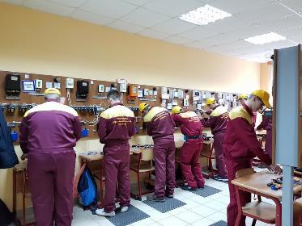
Наставничество представляет собой одну из форм инвестиций развитие
организации в виде непрерывного процесса передачи знаний, умений и навыков
наиболее квалифицированных специалистов (рабочих)предприятия обучающимся
организаций в период реализации программы дуального обучения.

Slide 9
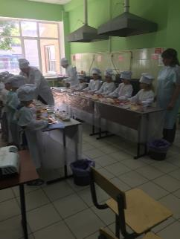
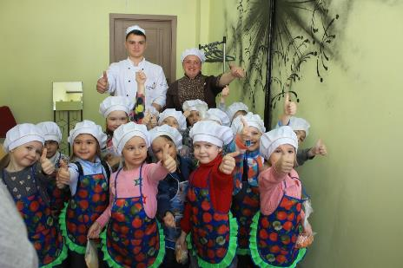
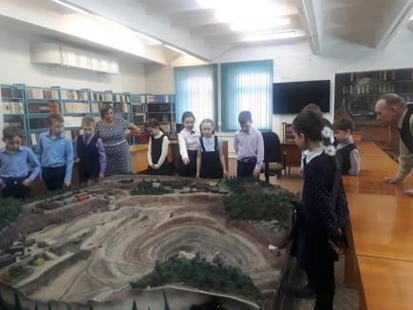
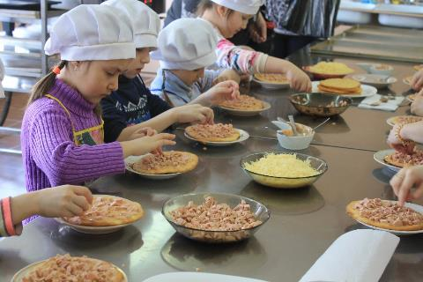
Групповая профориентационная работа с детьми дошкольного и младшего школьного возраста.

Slide 10
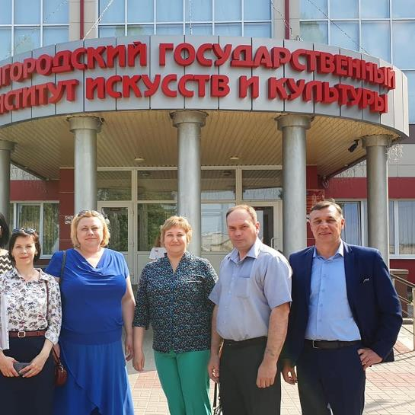
На основе полученного опыта сделали выводы, наметили векторы
развития по внедрению программы дуального обучения в Иркутской области.

Slide 11
Ссылки на источники информации:
Управление профессионального образования и науки департамента внутренней и кадровой политики Белгородской области https://belregion.ru/author/?ID=161
Попова Елена Александровна, директор Белгородского педагогического колледжа http://belpedcol.ru/belgorod-irkutsk-obmen-opytom/
Шаталов Олег Александрович, директор Белгородского индустриального колледжа https://bincol.ru/
Петров Сергей Александрович, директор Белгородского политехнического колледжа https://bincol.ru/
Русанова Татьяна Ивановна, директор Губкинского горно-политехнического колледжа http://ggpk.ru
Гиль Елена Германовна, директор Шебекинского агротехнического ремесленного техникума https://www.tehsheb31.com/
Основные шаги к обновлению системы профессионального образования Белгородской области представлены в 10 тезисах
https://belregion.ru/press/news.php?ID=29253
https://www.youtube.com/watch?v=PIqUBwX93zk

